Slide 1



Slide 2






&
Facturation électronique et Peppol pour les entrepreneurs

Slide 3

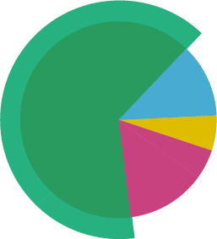

Ariane
Van den Bogaert
Country Director Yuki Belgium

Slide 4

Arthur
Thisse
Business Developer @ Lucy

Slide 5
Qu’est-ce que Peppol ?

Slide 6
Qu’est-ce que Peppol ?
Facture électronique
= facture standardisée UBL au format XML (en non pas un pdf par e-mail)
= deviendra la seule facture valide
Et Peppol?
Pan-European Public Procurement Online
Un réseau européen pour envoyer et recevoir des factures électroniques
Vous ne pouvez vous connecter au réseau Peppol que par l'intermédiaire d'un point d'accès Peppol.

Slide 7
QU'EST-CE QUE LA FACTURATION ÉLECTRONIQUE ?
Les trois piliers de la facturation électronique
RESEAU
Réseau Peppol, qui assure l'échange sécurisé et normalisé de factures électroniques entre les entreprises et les gouvernements.
Peppol fournit un cadre international qui permet aux entreprises de « se connecter une fois et de communiquer avec tout le monde ». Les factures peuvent ainsi être envoyées rapidement et de manière fiable au bon destinataire, sans nécessiter d'intégrations techniques complexes pour chaque partie.
RESEAU
PEPPOL
LANGUAGE ET
FORMAT
LANGUAGE ET FORMAT
Les données sont échangées dans un format UBL/XML (Peppol BIS) structuré, spécialement conçu pour être lisible et traitable numériquement.
LÉGISLATION
LÉGISLATION
Exigences légales spécifiques découlant à la fois des règlements européens et de la législation nationale.

Slide 8
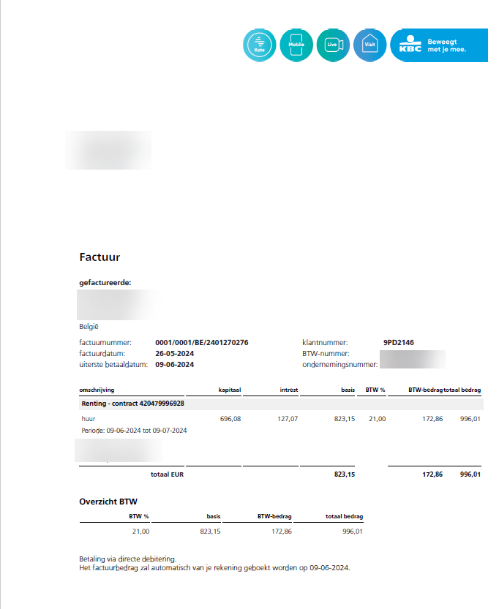
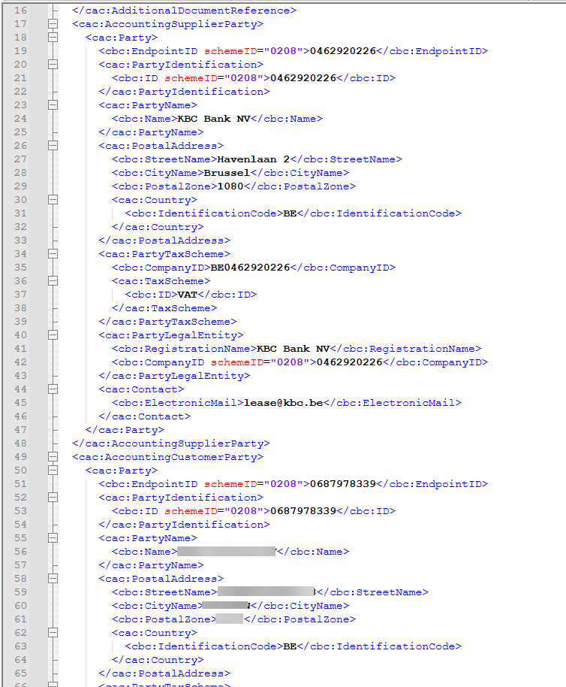



Language et format
PAPIER
PDF
LA FACTURE ÉLECTRONIQUE STRUCTURÉE

Slide 10

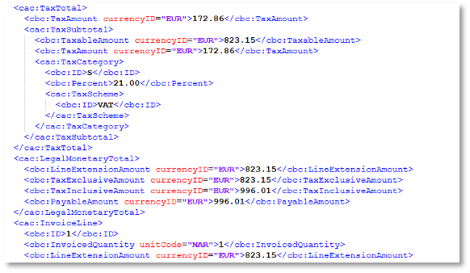
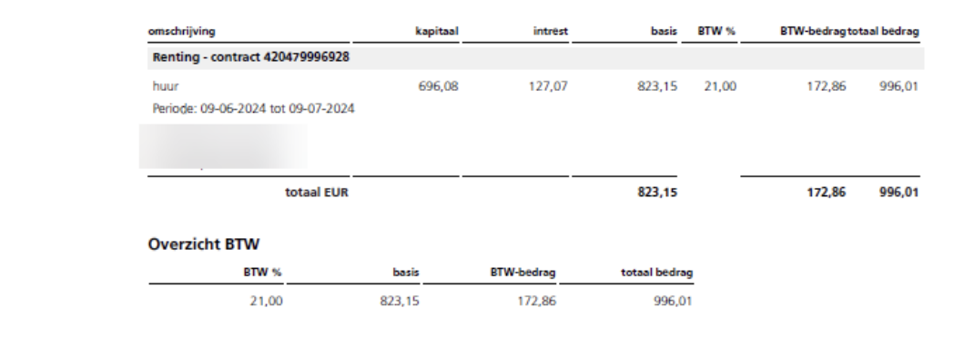
PAPIER
PDF
LA FACTURE ÉLECTRONIQUE STRUCTURÉE

Slide 11

Les avantages ?

Slide 12

Les avantages de la facturation électronique
Réduction du risque de blanchiment d'argent et de fraude à la TVA pour le gouvernement
Possibilité d'une plus grande automatisation
Procédure KYC = plus de sécurité
Réduction des coûts pour les entreprises

Slide 13
Les avantages de la facturation électronique
Possibilité de gain d’efficacité et de réduction des coûts :
Efficacité: Il automatise le processus de facturation, ce qui fait gagner du temps et réduit le besoin de saisie manuelle.
Réduction des erreurs: Grâce à la standardisation, les erreurs dans les factures sont réduites, ce qui diminue les rectifications et le traitement des erreurs.
Paiements plus rapides: Les factures électroniques sont souvent traitées plus rapidement que les factures papier, contribuant ainsi à une meilleure gestion de trésorerie.
Réduction des coûts matériels: La facturation numérique élimine les coûts liés au papier, à l'impression et à l'envoi.

Slide 14

Le réseau Peppol - le fonctionnement

Slide 15



Comment fonctionne Peppol ?
ACCESS POINT
La boite au lettres publique (ENVOI)
Peppol est un réseau digital avancé pour factures électronique et autres documents professionnels.
L'Identifiant Peppol du destinataire est requis pour l'envoi
Envoi par un Point d'Accès peppol
Multiples point d’accès possible
Garantie de livraison sécurisée et fiable garantie
📮
Boîte de réception personnelle (RECEPTION)
Un seul point d’accès de réception (identifiant unique par entreprise)
Cela garantit que l’entreprise est la seule à recevoir les documents qui lui sont envoyés, ce qui assure la confidentialité et la sécurité.
📬
ACCESS POINT

Slide 16


Slide 17
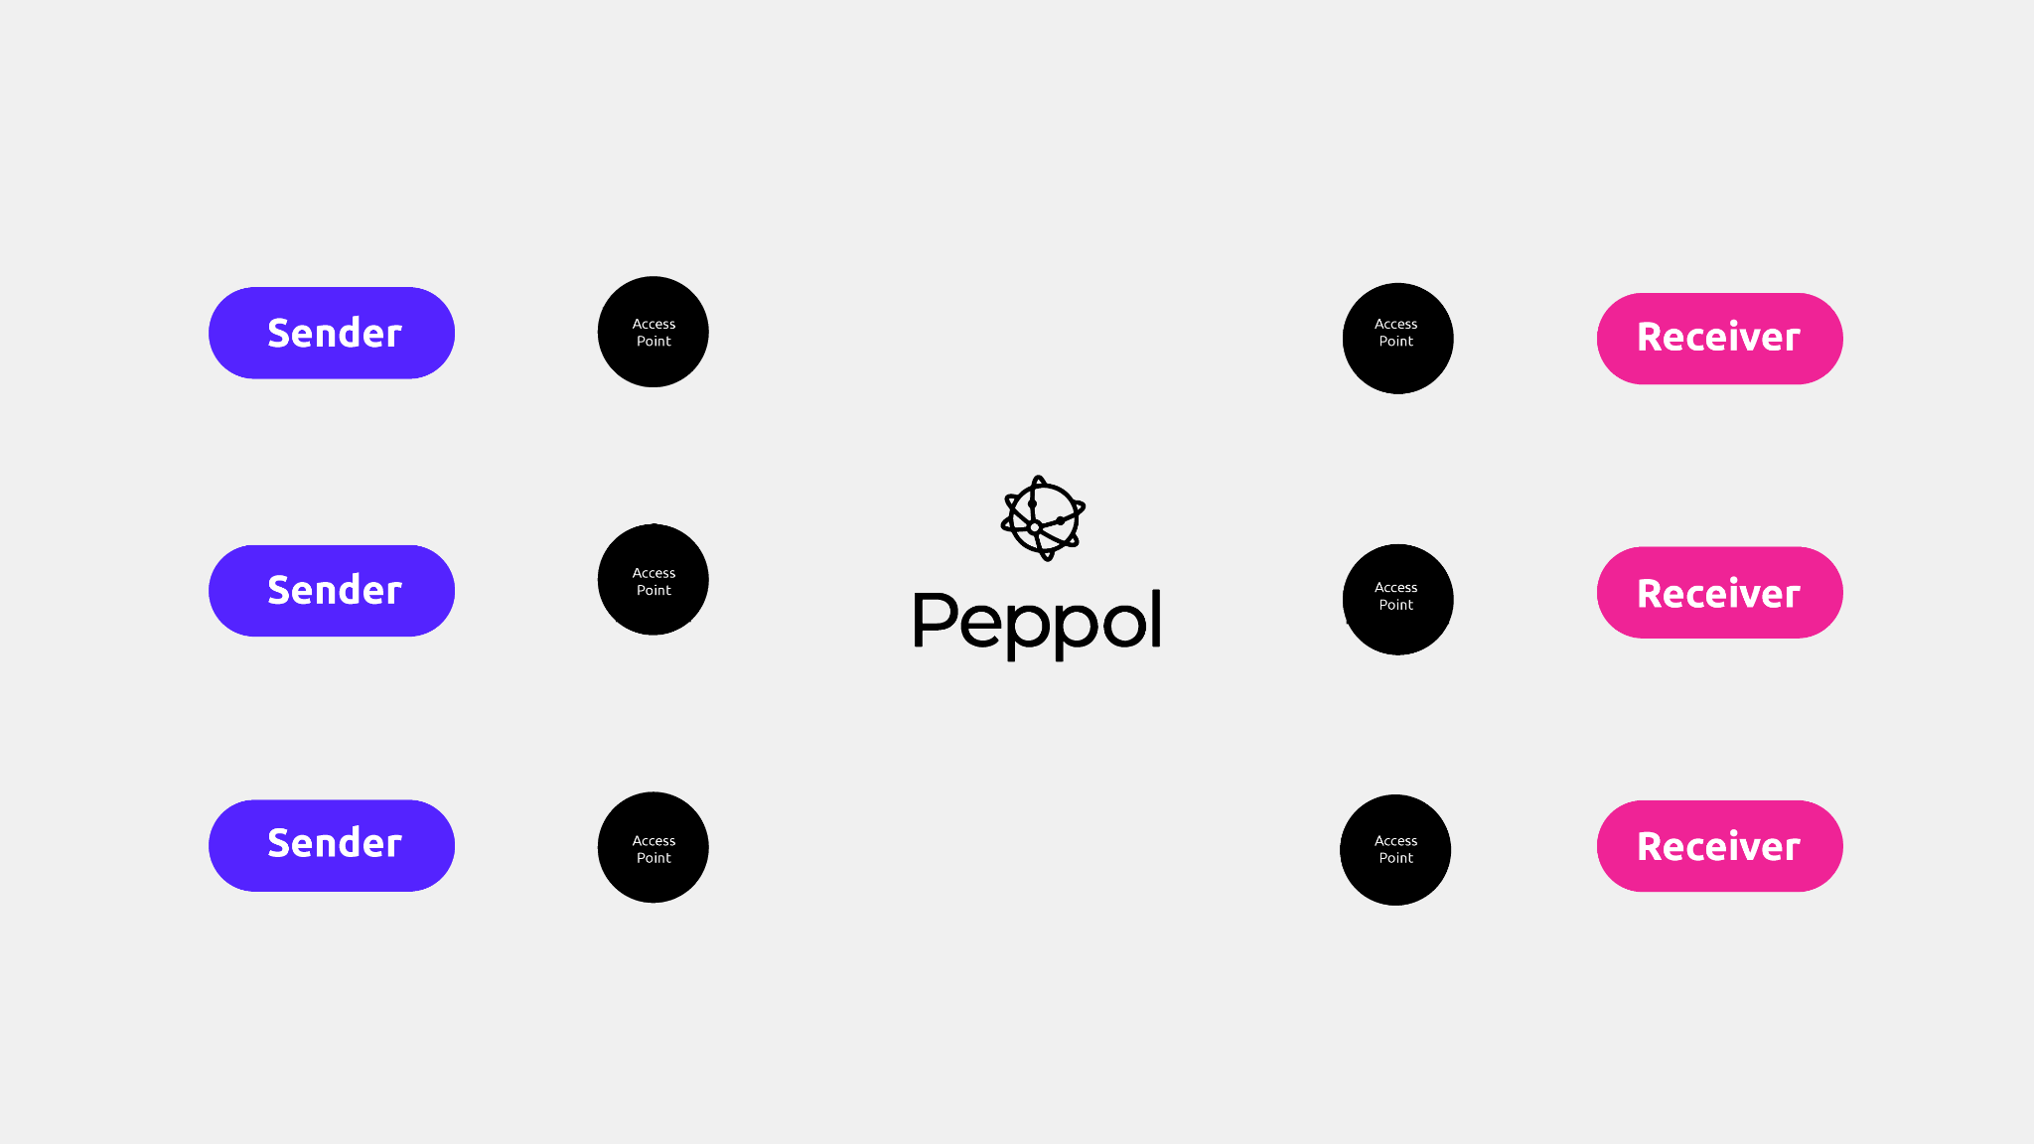
Expéditeur
Destinataire
Expéditeur
Destinataire
Expéditeur
Destinataire
Multiples points d’accès pour l’expéditeur
Un seul point d’accès pour le destinataire

Slide 18
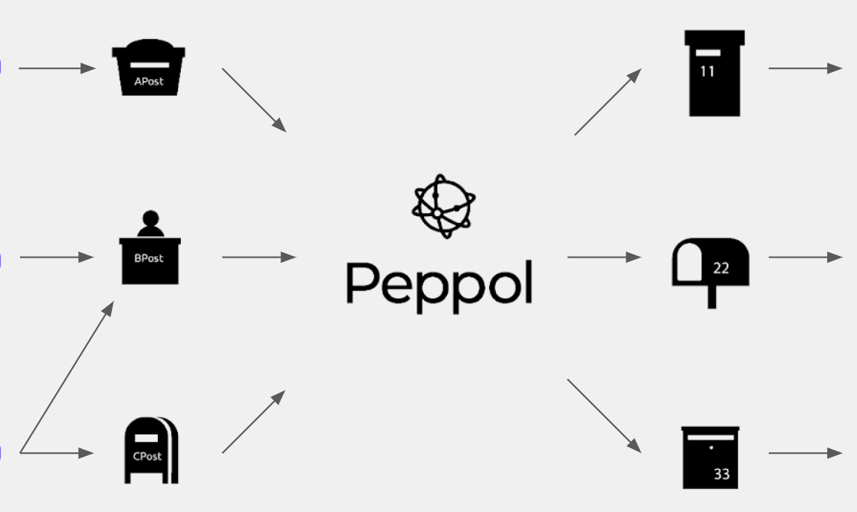
Expéditeur
Destinataire
Expéditeur
Destinataire
Expéditeur
Destinataire
Multiples points d’accès pour l’expéditeur
Un seul point d’accès pour le destinataire

Slide 19
A qui appartient la boîte de réception Peppol ?

Slide 20
L’entreprise !

Slide 21





Recevoir
Visualiser
📮
📬
Payer
Transférer
Contester

Slide 22
Recevoir
Comptable
Visualiser
Banque
Payer
Archive
Forward
Forward
Transférer
ERP
Protester
Boite mail

Slide 23

Peppol, pour qui ?

Slide 24
Toutes les entreprises enregistrées en Belgique qui sont assujetties à la TVA

Slide 25
Y’a-t-il également des exceptions par rapport à cette obligation ? 👀

Slide 26
Quelles exceptions ?
Régimes forfaitaires de TVA, qui s’éteignent en 2028
Entreprise avec régime de franchise de TVA (article 56 du Code de la TVA)
Entreprises qui n'effectuent que des opérations exemptées (l'article 44 Code de la TVA) :
Médecins, dentistes, kinés, ...
Hôpitaux, musées, bibliothèques, maisons de repos, ...
Assurances, institutions financières, loteries, jeux de hasard et d'argent, ...
Location avec exonération de TVA

Slide 27




1.200.000
1/1/2026

Slide 28
Où en sommes-nous aujourd’hui ?

Slide 29



292.213

Slide 30
907.787

Slide 31
Y’a-t-il encore des factures non-Peppol ?

Slide 32
Factures non-Peppol ?
Factures de vente aux particuliers (B2C)
Factures de vente émises par des entreprises exonérées/entreprises qui n'effectuent que des opérations exemptées (l'article 44 Code de la TVA)
Tickets (tickets de caisse, tickets de parking, tickets de carburant, carwash, etc.)
Factures de fournisseurs non établis en Belgique (intracommunautaire)
Si vous n’êtes pas concernés par l’envoie de factures par Peppol,
pensez aussi à la réception de factures peppol!

Slide 33
Peppol -
Quels défis ?

Slide 34



Plus de 50 % des entreprises utilisent un logiciel non compatible avec Peppol pour créer leurs factures.
Migration vers des solutions digitales/cloud - déductibilité fiscale !
Déjà sur un logiciel digital? Activez l’envoi par Peppol dans votre software

Slide 35

Un seul point d'accès Peppol pour recevoir les factures
Ou enregistrer ma boîte de réception?
Je choisi moi-même ma boîte de réception, ou devrais-je consulter mon comptable ?
Le trajet de la facture

Slide 36
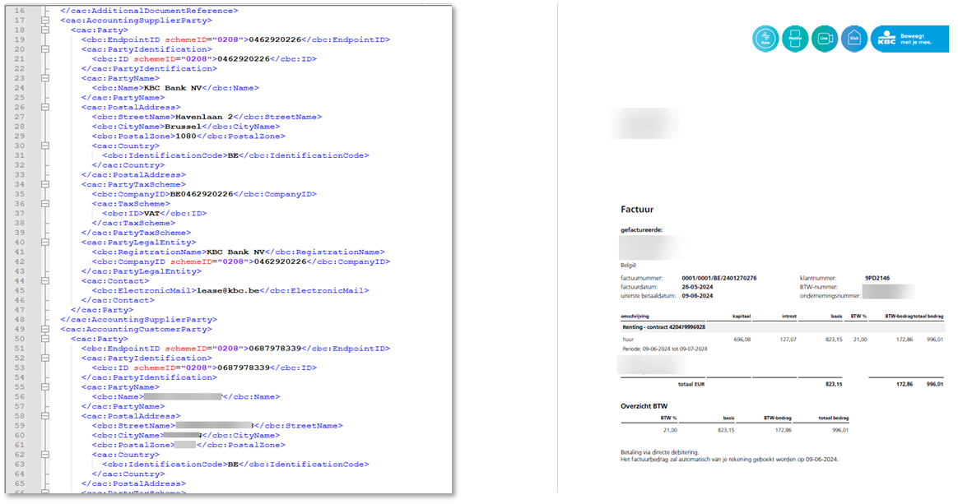

De nombreux entrepreneurs ont besoin d'un outil de visualisation numérique simple.
La boîte mail n'est plus pertinente ?
Controler, approuver, protester, payer ...
Archivage des documents numériques

Slide 37

Comment, en tant qu'entrepreneur, s'assurer que toutes les factures arrivent dans ma comptabilité ?
Activer le Point d'Accès du logiciel comptable de son comptable ?
Comment avoir une vue sur les factures ?
Quid des autres types de documents électroniques ?
Télécharger et transfert d’un logiciel à l’autre ?
Que se passe-t-il lorsqu’on souhaite d'abord recevoir la facture dans un autre logiciel ? (ERP, CRM, approbation, etc.)

Slide 38

Que se passe-t-il lors d’un entrepreneur change de comptable ou cesse la collaboration avec son comptable ?
Fin de la collaboration = fin de l'accès à la boîte de réception de Peppol ?
Comptable différent = logiciel différent pour la réception des factures Peppol ?
Qu'en est-il de la continuité du flux de réception des factures Peppol pour l'entrepreneur ?

Slide 39

Peppol = l’échange de documents. Donc pas uniquement les factures électroniques.
Ce sont aussi d’autres types de documents:
Notes de crédits
Bons de commande
Confirmations de commande
Bons de livraison
Catalogues
e-CMR - lettre de voiture électronique - transport routier
….

Slide 40
Notre vision : un point d’accès central & agnostique

Slide 41
Lucy

Slide 42

Comptable
Entrepreneur

Slide 43











Comptable
Entrepreneur
Lucy Inbox
Autres logiciels (vente,..)
Logiciel(s) comptable(s)
Lucy Business
Autre logiciel (inbox + vente)

Slide 44
Toutes les fonctionnalités

Slide 45
Solution pour l’entrepreneur
Boîte de réception Peppol
Connectivité
Peppol pour recevoir les factures. Celles-ci sont visibles dans une boîte de réception claire et unique
Envoyer ses documents au comptable ainsi qu’à d’autres destinations
Factures de vente
Paiements
Créer et envoyer rapidement et simplement des factures de vente via Peppol
Payer ses factures entrantes directement dans Lucy

Slide 46



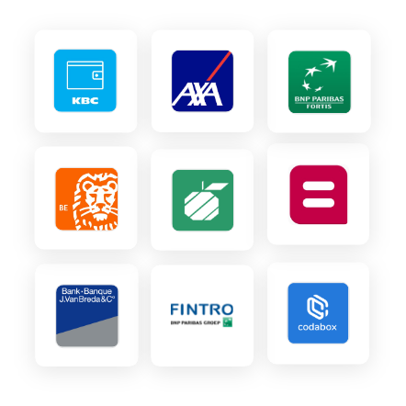



Une connexion, plusieurs destinations et un contrôle total
Comptable
Recevoir
Banque
Lire
Archives
Payer
ERP
Envoyer
Boîte Mail
Contester

Slide 47
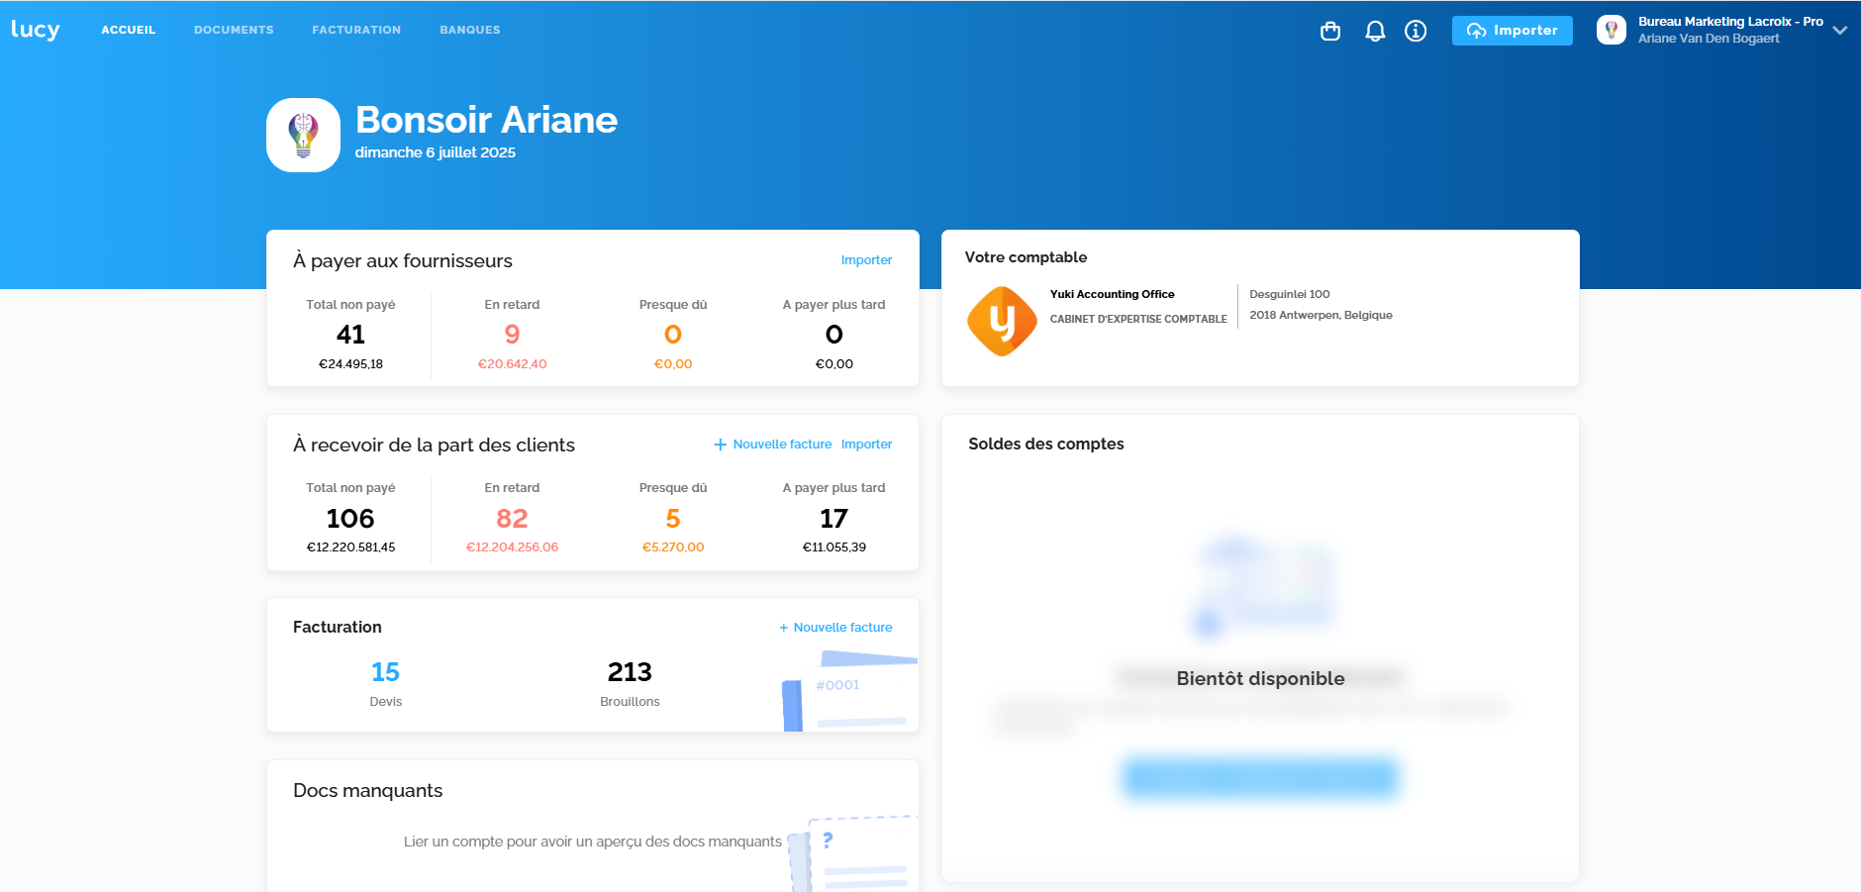
Dashboard perso

Slide 48
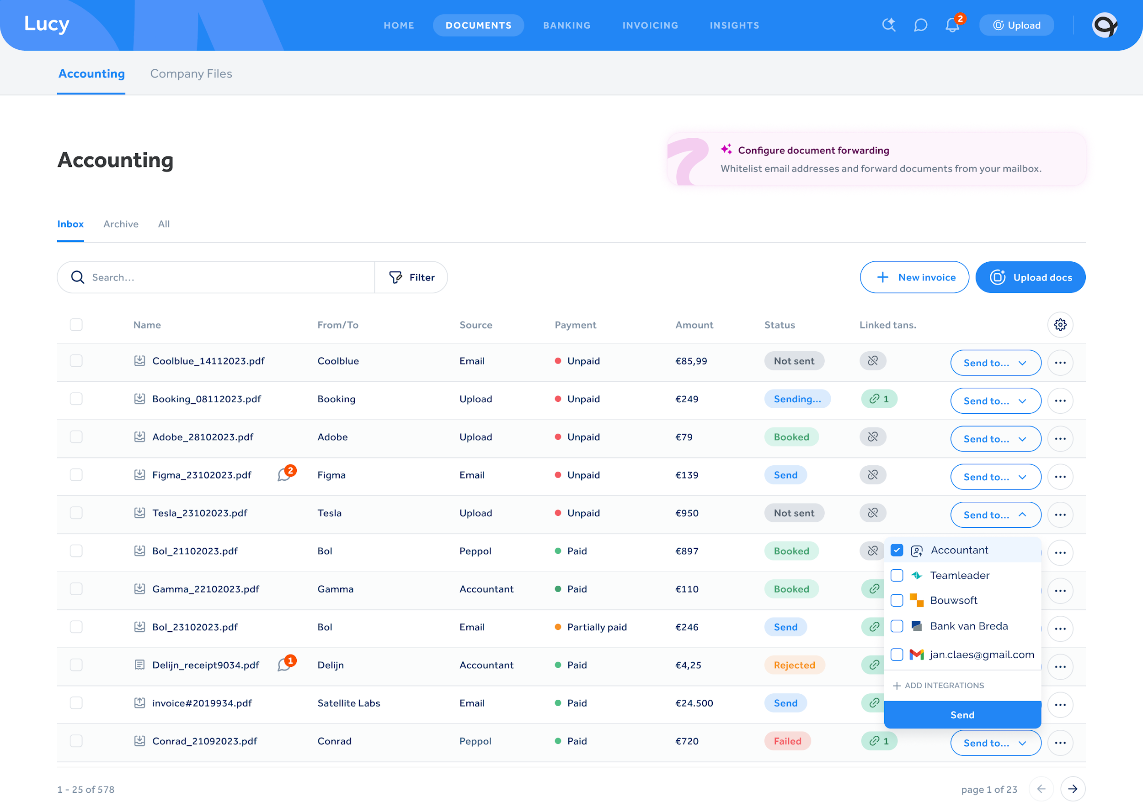
Un inbox et des archives claires
Possibilités Multi-sender

Slide 49
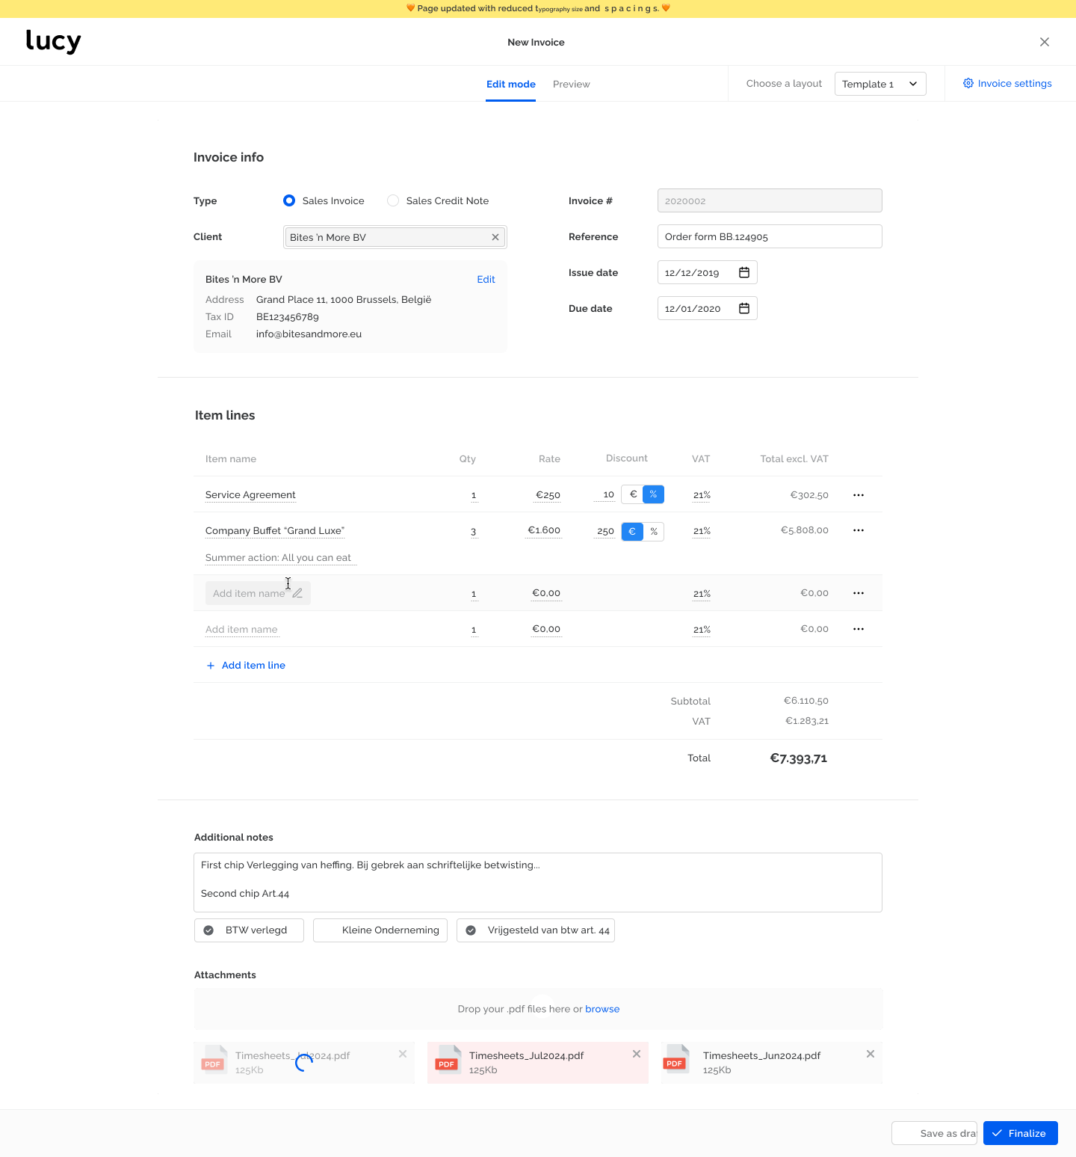
Facturation (électronique) et devis super facile

Slide 50
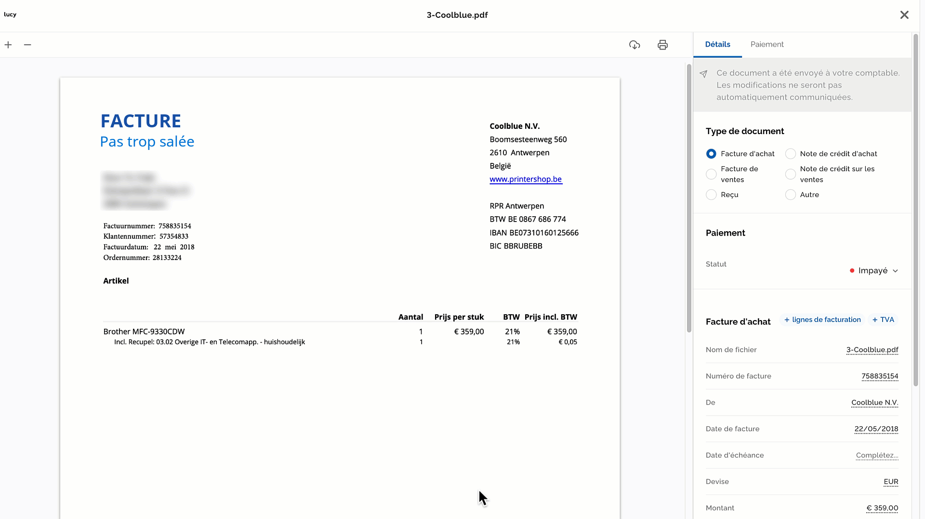
Payez des factures dans Lucy via QR et SEPA

Slide 51

Lucy :
Les tarifs

Slide 52
Entrepreneurs
Lucy Inbox
Lucy Facturation
Lucy Business
Lucy Business Pro
✅ 1 utilisateur inclus
✅ Inbox (Boîte de réception Peppol)
✅ Archives
✅ Connexion automatique avec votre comptable
€ 0 / mois
€ 4 / mois
€ 10 / mois
€ 15 / mois
Seulement disponible via votre comptable
Promotion temporaire jusqu’au 31 décembre :
€ 2 / mois pendant 6 mois
Promotion temporaire jusqu’au 31 décembre :
€ 2 / mois pendant 6 mois
Promotion temporaire jusqu’au 31 décembre :
€ 2 / mois pendant 6 mois
Vous voulez en savoir plus? Surfez sur getlucy.ai!

Slide 53
Entrepreneurs
Lucy Facturation
Lucy Business
Lucy Business Pro
✅ 1 utilisateur inclus
✅ Inbox (Boîte de réception Peppol)
✅ Archives
✅ Connexion automatique avec votre comptable
+ Utilisateur supplémentaire (€ 2,5 / mois)
+ Devis
+ Rappels automatiques des factures
+ Paiements via QR code
+ Manuele opvolging van openstaande
klanten/leveranciers
+ Multisender (avec 1 destination et suivi manuel)
+ Utilisateur supplémentaire (€ 2,5 / mois)
+ Factures périodiques
+ Paiements groupés (SEPA)
+ Documents manquants par correspondance bancaire + Fiche fournisseur
+ Suivi automatisé des clients/fournisseurs en attente
+ Multisender (illimité et automatique)
+ Plus à venir! 🚀
€ 4 / mois
€ 10 / mois
€ 15 / mois
Promotion spéciale jusqu’au 31 décembre :
€ 2 / mois les 6 premiers mois
Promotion spéciale jusqu’au 31 décembre :
€ 2 / mois les 6 premiers mois
Promotion spéciale jusqu’au 31 décembre :
€ 2 / mois les 6 premiers mois
Vous voulez en savoir plus? Surfez sur getlucy.ai!

Slide 54
Next step ?
Discutez-en avec votre comptable !

Slide 55
Actions à prendre :
Renseignez-vous sur la facturation électronique ✅
Discutez-en avec votre comptable
Analysez votre processus de facturation
Vérifiez si vos logiciels actuels sont compatibles
Choisissez un ou plusieurs logiciels en fonction de vos besoins actuels et futurs et en concertation avec votre comptable
Mettez en oeuvre le nouveau processus (et communiquez avec vos clients et fournisseurs)
Faites tout cela en concertation avec votre comptable pour garantir un processus de facturation efficace et fluide !

Slide 56

Vous voulez tester Lucy ?
Bénéficiez d’un essai gratuit de 30 jours !

Slide 57




Mes collègues Lucy se feront un plaisir de vous aider !
Mitch
Caroline
Philippe
Arthur

Slide 58

MERCI!

